Slide 1
第二讲作业
————马奋奇 522432910028

Slide 2
SOL LEWITT作品系统的结构设计分析
Sol LeWitt，一位在极简主义和概念艺术领域具有里程碑意义的艺术家，其作品因突破传统艺术创作的边界而受到赞誉。LeWitt的艺术实践深刻地探讨了艺术创作的概念框架，重视创作过程本身而非仅仅关注作品的物理表现。
他的作品通常以书面指令的形式呈现，这些指令构成了作品的核心。此方法凸显了艺术创作的程序性和概念性，颠覆了传统对于艺术手工技艺和直观表现的依赖。
LeWitt的创作多基于基本的几何形态和规律性的图案重复。这些元素在作品中以不同方式变化和展现，如通过线条、色彩和形状的组合。典型地，他的“墙画”作品由遵循特定算法排列的线条组成。
尽管LeWitt的作品遵循特定的规则或算法，但它们的视觉结果却富含变异性，取决于执行这些指令的艺术家。这种方法赋予了作品一种独特的非确定性，即使在高度控制的创作环境中。
LeWitt通过将实际创作过程委托他人来重新界定艺术家与创作者之间的关系，挑战了艺术创作中“作者”的传统概念。
他的作品深受数学原理的影响，特别是序列、组合和排列的概念，这些原理赋予了作品一种内在的逻辑结构和系统化的美感。
LeWitt的“结构”作品在设计时充分考虑了与周围空间的相互作用。这些作品不仅仅是空间中的雕塑对象，更是空间环境的组成部分，与观众体验密切相关。
此外，LeWitt的作品特意为观众留下广阔的解释空间。同一组指令的不同实现可以导致视觉上完全不同的结果，这增强了作品的多样性和解释性。
Sol LeWitt的艺术实践通过其系统化和概念化的方法，对传统艺术创作和欣赏方式进行了深刻的再思考。他的作品不仅仅是视觉体验，更是对艺术创作过程本质的探讨，为当代艺术的发展开拓了新的路径。通过将关注点从最终作品转移到创作过程和基本概念上，LeWitt为艺术表现形式的多样化提供了新的视角。

Slide 3
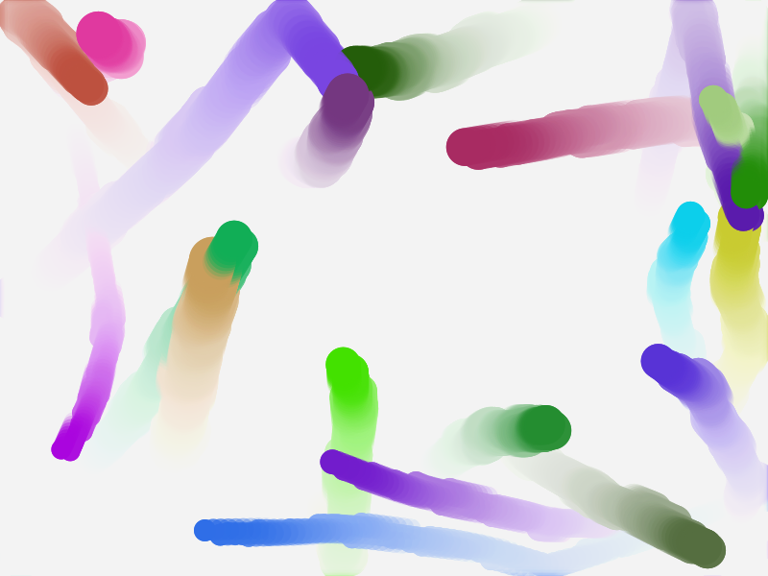
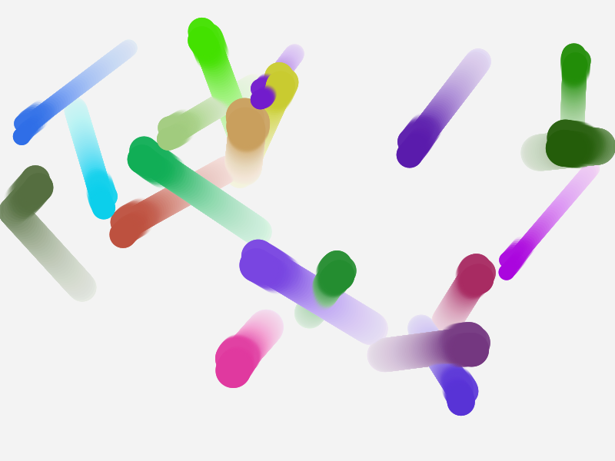
个人作品的实现————Color Interweaving
本作品通过融合编程技术、动态视觉效果、多样化的色彩运用、流动性的运动表现以及时间流逝的概念，来深入探讨数字艺术领域中的美学理念。我们采用了程序化方法来生成一系列不同颜色的圆形，它们在界面内自由运动和反弹，同时留下独特的拖尾效果，从而营造出类似传统水墨画的视觉意境。
此外，作品还特别注重用户互动的设计。观众通过简单的鼠标点击操作，便可以影响圆形的运动轨迹和速度，引发微妙而随机的变化。这种设计不仅模拟了水墨画流动的墨迹效果，也在数字环境中复现了水墨画独有的意境和韵律。它增强了作品的互动性，同时提升了观众的沉浸体验，使他们仿佛成为了这个虚拟水墨世界的一部分。
通过这样的设计，本作品不仅展现了数字艺术在视觉表现和技术应用方面的可能性，还探索了如何在现代数字媒介中重现和诠释传统艺术形式的美学特征。这是一次对传统艺术与现代技术融合的深入研究，展示了在新的艺术领域中创造经典美学体验的创新途径。

Slide 4

作品展示

Slide 5
Thanks for your attention !

